Slide 1
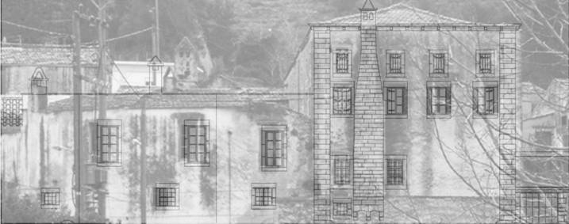
Πολιτιστική «ΕΤΑΙΡΕΙΑ ΑΡΧΙΠΕΛΑΓΟΣ»
Η αναπλαση - αναστηλωση
του παραδοσιακου οικισμου
ΠΡΑΣΣΕΣ
Δημου Ρεθυμνου

Slide 2
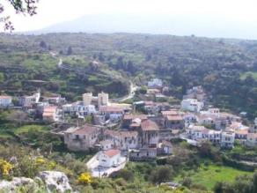
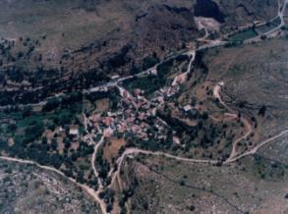
Ο παραδοσιακος οικισμος των Πρασσων
Ο οικισμός Πρασσές βρίσκεται περί τα 10χλμ. νοτιοανατολικά του Ρεθύμνου, σε υψόμετρο 240 μέτρων, στον επαρχιακό δρόμο Ρεθύμνου-Αμαρίου, στη δυτική πλευρά του Πρασσιανού φαραγγιού. Πρόκειται για μικρό οικισμό, έκτασης 58 στρεμμάτων, ο οποίος αριθμεί περίπου 200 κατοίκους και 100 κατοικίες. Παρά το μικρό του μέγεθος, η οικιστική του παράδοση και διάρκεια είναι μεγάλη, γεγονός που αντανακλάται στο δομημένο περιβάλλον του, όπου απαντώνται οι εξής οικιστικές φάσεις/τύποι κτηρίων: Ενετική (καστρόσπιτα), Οθωμανική, νεότερη παραδοσιακή (στενομέτωπα ή πλατυμέτωπα μονώροφα ή διώροφα καμαρόσπιτα, κλπ). Πότε ακριβώς ιδρύθηκε ο οικισμός δεν είναι γνωστό, ωστόσο, στα χρόνια της Ενετοκρατίας αναγράφεται στα διάφορα έγγραφα και στις επίσημες απογραφές, όπως για παράδειγμα στην απογραφή του Καστροφύλακα το 1852, όπου ο οικισμός Πρασσές φέρεται να έχει 285 κατοίκους.
Λόγω του ιδιαίτερου αρχιτεκτονικού του ενδιαφέροντος, το 1995 ο οικισμός των Πρασσών κηρύχθηκε παραδοσιακός με Προεδρικό Διάταγμα του ΥΠΕΧΩΔΕ (ΦΕΚ 728/Δ/21-9-95), ενώ το 2009 χαρακτηρίστηκε ως «περιοχή αισθητικής αναβάθμισης» (ΦΕΚ ΑΑΠ 154/13-4-2009) και στη συνέχεια, το 2011, καθορίστηκαν ειδικοί όροι και περιορισμοί δόμησης σ’ αυτόν, με Προεδρικό Διάταγμα του ΥΠΕΚΑ (ΦΕΚ 281/27-10-2011). Επιπλέον, το 2001-2002, κηρύχθηκαν διατηρητέα από το ΥΠΠΟ, λόγω της ειδικής αρχιτεκτονικής τους αξίας, πέντε μεγάλα κτιριακά συγκροτήματα από την πρώιμη και ύστερη ενετική περίοδο, καθώς και η δημόσια κρήνη της οθωμανικής περιόδου.
Άποψη των Πρασσών από ψηλά
Ααεροφωτογραφία των Πρασσών

Slide 3
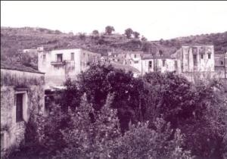
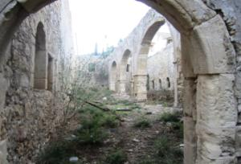
Το εγχειρημα της αναπλασης του οικισμου
Ο οικισμός, λόγω του αρχιτεκτονικού του ενδιαφέροντος και του μικρού του μεγέθους, αποτελεί στο σύνολό του το αντικείμενο πιλοτικού εγχειρήματος ανάπλασης κηρυγμένου παραδοσιακού οικισμού. Οι μελέτες και τα έργα αποκατάστασης ξεκίνησαν το 1995 με πρωτοβουλία του Συλλόγου Πρασσανών Αθήνας, που ήρθε σε επαφή με την Εταιρεία μας. Στο πλαίσιο αυτό εκπονήθηκαν οι μελέτες και υλοποιούνται σταδιακά τα έργα αποκατάστασης και ανάπλασης: 1)των δημόσιων-κοινόχρηστων χώρων 2)των διατηρητέων κτηριακών συγκροτήματων, καθώς επίσης και τα έργα υποδομής: 1)υπογειοποίηση δικτύου ηλεκτροδότησης 2)κατασκευή δικτύου ύδρευσης- αποχέτευσης–βιολογικού καθαρισμού.
Πέραν των παραπάνω έργων που εκτελούνται από τον Δήμο Ρεθύμνου και των οποίων η ένταξη σε ευρωπαϊκά ή εθνικά προγράμματα έγινε με την συνδρομή μας, η πολιτιστική μας Εταιρεία με ιδίους πόρους μερίμνησε και χρηματοδότησε:
Την εκπόνηση του συνόλου σχεδόν των μελετών αποκατάστασης-ανάπλασης χωρίς επιβάρυνση του Δήμου Ρεθύμνου.
Τα έργα αναστήλωσης ή/και ανάπλασης έντεκα (11) ιδιωτικών κτιρίων, κάποια από τα οποία αποτελούν αξιόλογα δείγματα της παραδοσιακής αρχιτεκτονικής που βρίσκονταν σε ερειπιώδη κατάσταση και κάποια άλλα σύγχρονα κτήρια της δεκαετίας του 1970 που αποτελούσαν παράγοντες αισθητικής υποβάθμισης του συνόλου του οικισμού.
Την διαμόρφωση του περιβάλλοντος χώρου του Ι.Ν. Παναγίας και του Ι. Ν. Χριστού.
Την κατασκευή και τον πλήρη εξοπλισμό του Αγροτικού Ιατρείου και την εξαγορά χώρου πρόσβασης.
Την κατεδάφιση του σπαστήρα του παλαιού λατομείου και την ανάπλαση του περιβάλλοντα χώρου του.
Την αισθητική αναβάθμιση μπετονένιωνν τοιχίων αντιστήριξης.
Παλαιά φωτογραφία του οικισμού
Το ενετικό κτίσμα Νταπιασέντσα εντός του
οικισμού των Πρασσών

Slide 4
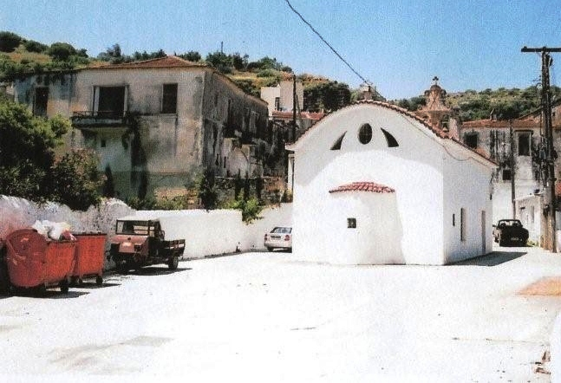
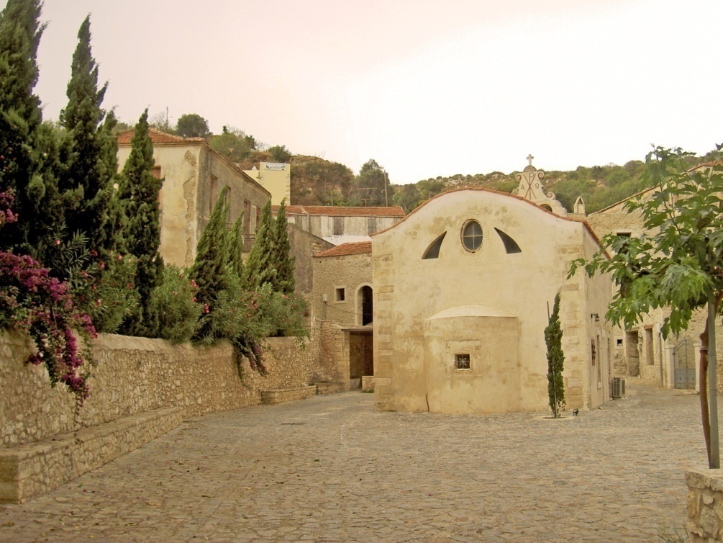
Έργο: Αποκατάσταση και ανάπλαση της κεντρικής ενετικησ πλατείας
Προϋπολογισμός: 450.000 €
Χρηματοδότηση: Γ΄ Κ.Π.Σ. – Επιχειρησιακό Πρόγραμμα «ΠΕΡΙΒΑΛΛΟΝ» / 2003
πριν την ανάπλαση
μετά την ανάπλαση

Slide 5
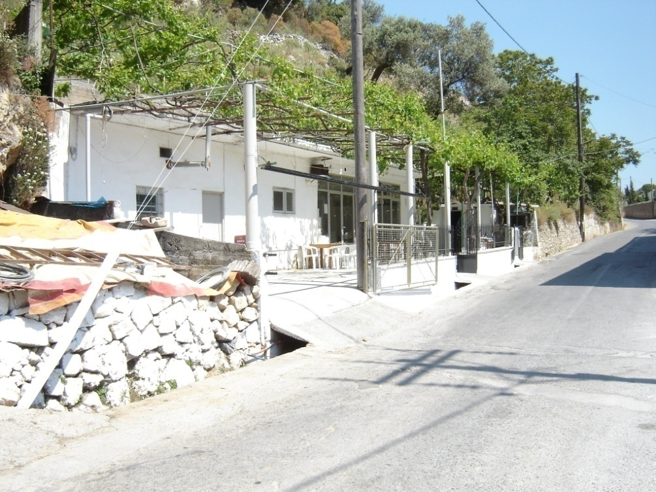
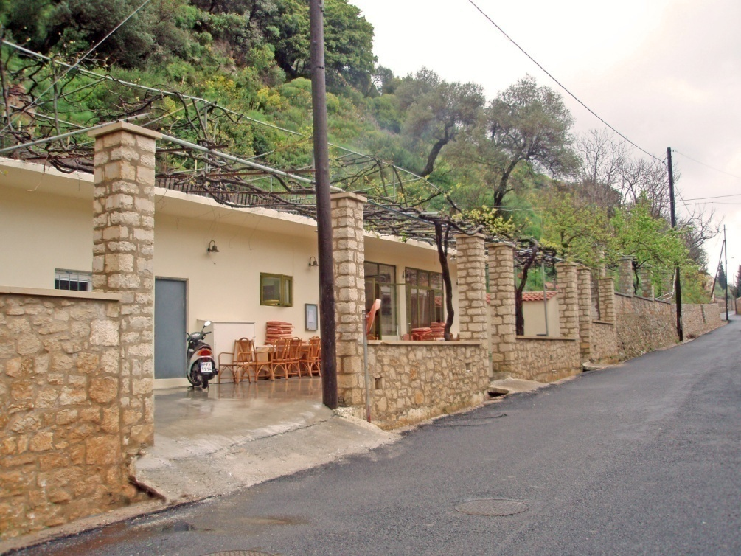
Έργο: Ανάπλαση τμήματος της επαρχιακής οδού Ρεθύμνου-Αμαρίου
Προϋπολογισμός: 235.000 €
Χρηματοδότηση: Νομαρχιακή Αυτοδιοίκηση Ρεθύμνου / 2008
πριν την ανάπλαση
μετά την ανάπλαση

Slide 6
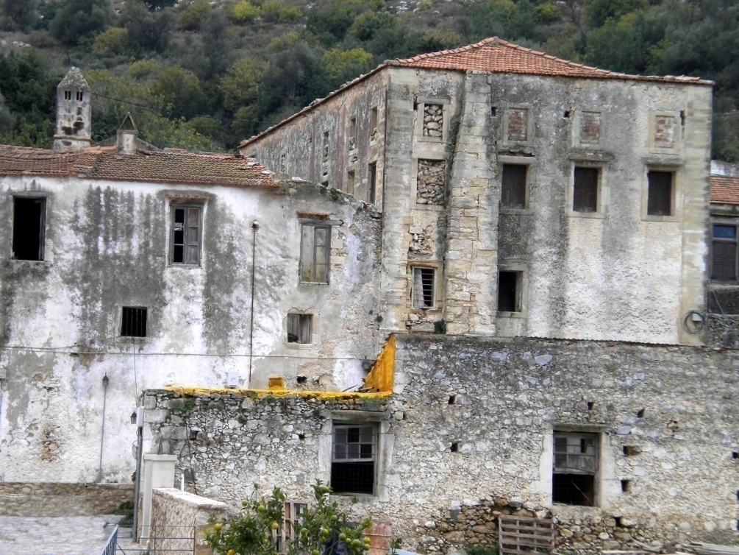
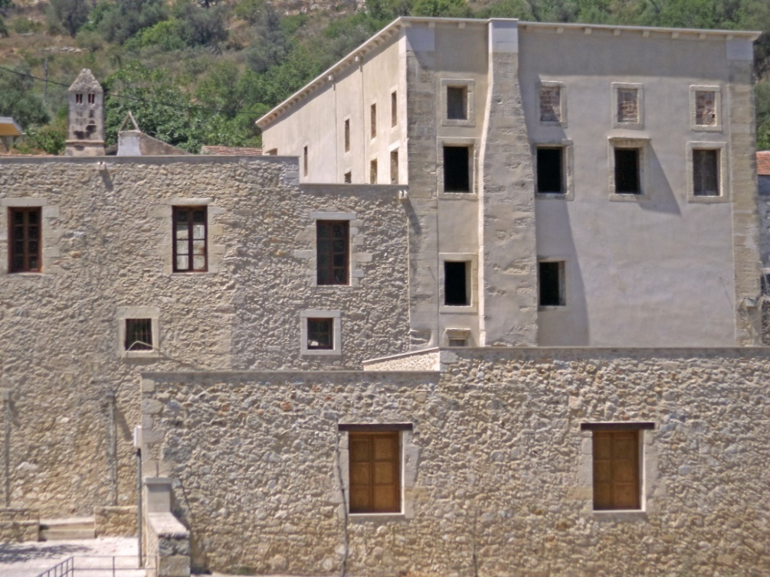
Έργο: Αποκατάσταση των όψεων 4 διατηρητέων κτηριακών συγκροτημάτων
Προϋπολογισμός: 300.000 €
Χρηματοδότηση: Πράσινο Ταμείο (πρώην Ε.Τ.Ε.Ρ.Π.Σ.) / 2009
πριν την ανάπλαση
μετά την ανάπλαση

Slide 7
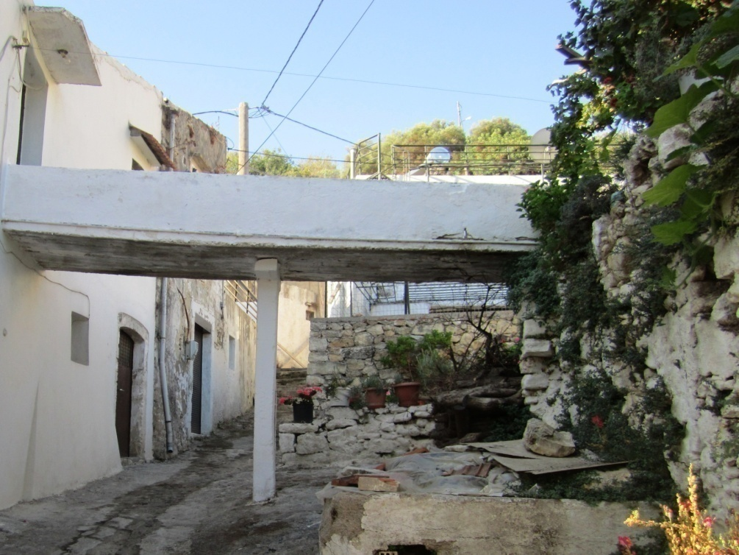
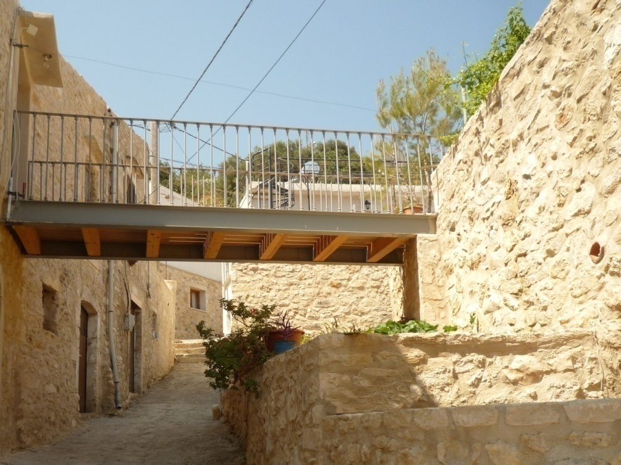
Έργο: Ανάπλαση των δημόσιων – κοινόχρηστων χώρων
Προϋπολογισμός: 776.000 €
Χρηματοδότηση: Πράσινο Ταμείο (πρώην Ε.Τ.Ε.Ρ.Π.Σ.) / 2009
πριν την ανάπλαση
μετά την ανάπλαση

Slide 8
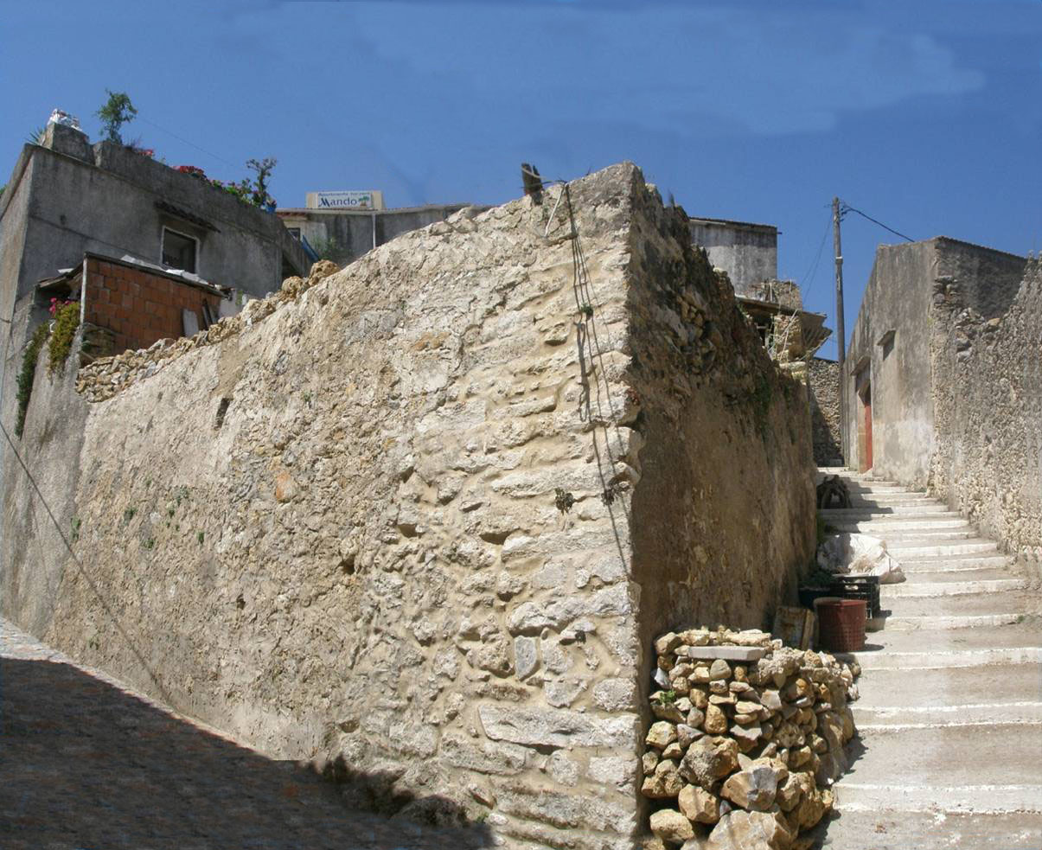
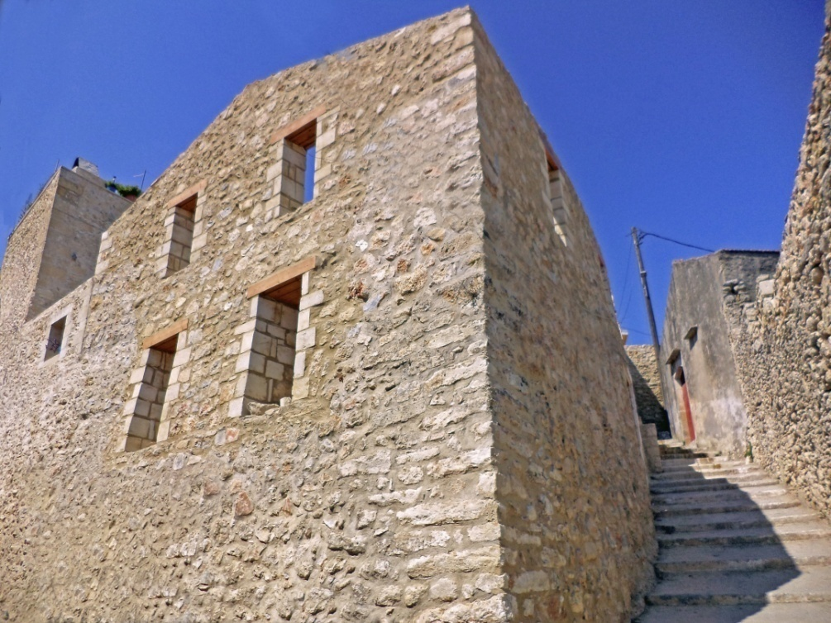
Έργο: Ανάπλαση των δημόσιων – κοινόχρηστων χώρων
Προϋπολογισμός: 776.000 €
Χρηματοδότηση: Πράσινο Ταμείο (πρώην Ε.Τ.Ε.Ρ.Π.Σ.) / 2009
πριν την ανάπλαση
μετά την ανάπλαση

Slide 9
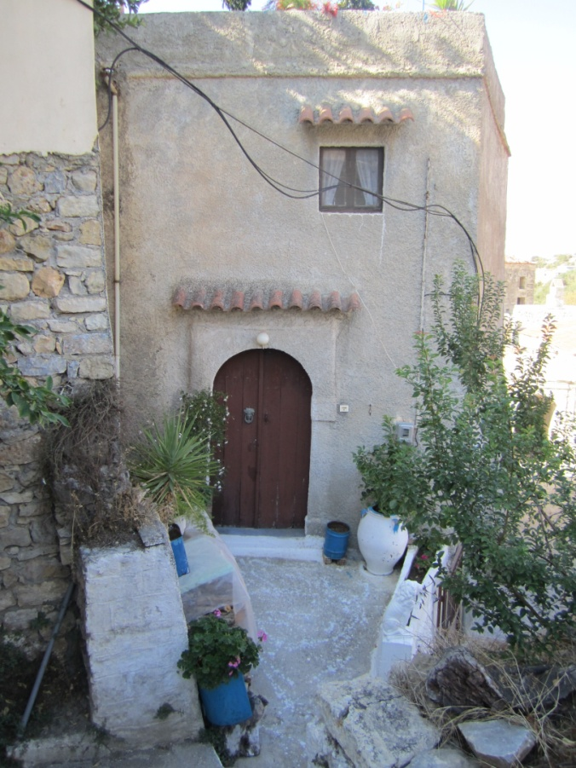
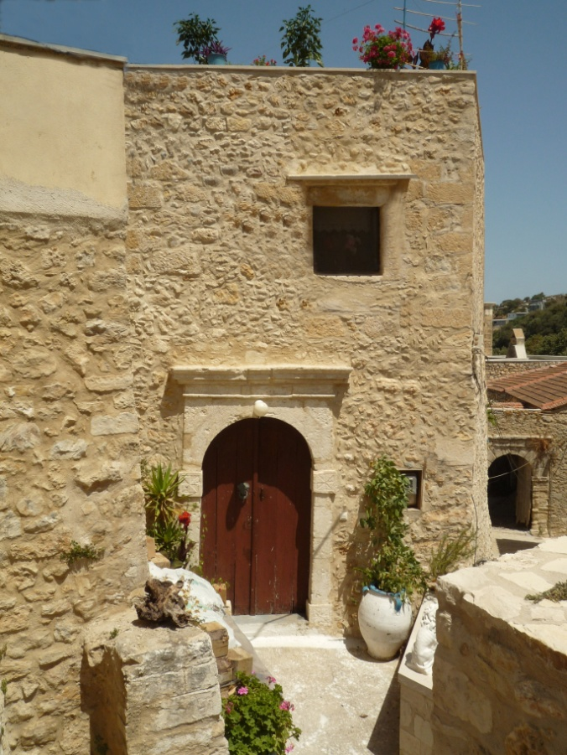
Έργο: Αποκατάσταση αξιόλογων κτηρίων εντός του οικισμού
Προϋπολογισμός: Χορηγίες
Χρηματοδότηση: Πολιτιστική μη κερδοσκοπική «ΕΤΑΙΡΕΙΑ ΑΡΧΙΠΕΛΑΓΟΣ»
πριν την ανάπλαση
μετά την ανάπλαση

Slide 10
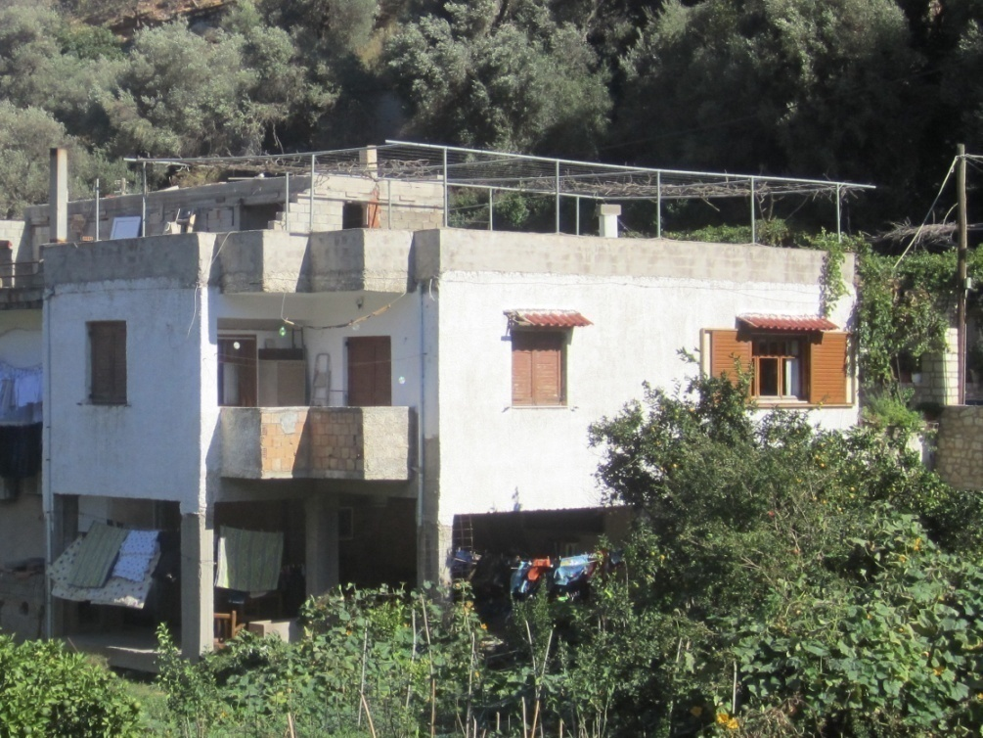
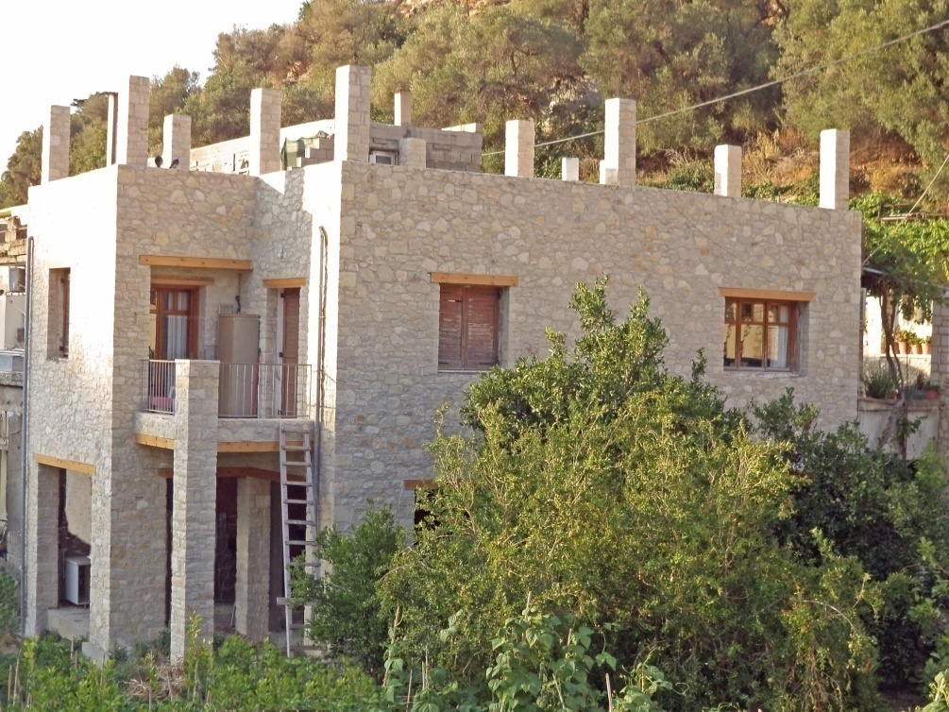
Έργο: Ανάπλαση κτηρίων που δε συνάδουν με την εικόνα του παραδοσιακού οικισμού
Προϋπολογισμός: Χορηγίες
Χρηματοδότηση: Πολιτιστική μη κερδοσκοπική «ΕΤΑΙΡΕΙΑ ΑΡΧΙΠΕΛΑΓΟΣ»
πριν την ανάπλαση
μετά την ανάπλαση

Slide 11
2014
Πολιτιστική μη κερδοσκοπική «Εταιρεία Αρχιπέλαγος»
Διεύθυνση: Ζαλοκώστα 5, 106 71 Αθήνα, Τηλ./Fax: 210 36 47 952
E-mail: archipelagos1998@gmail.com

